Slide 1
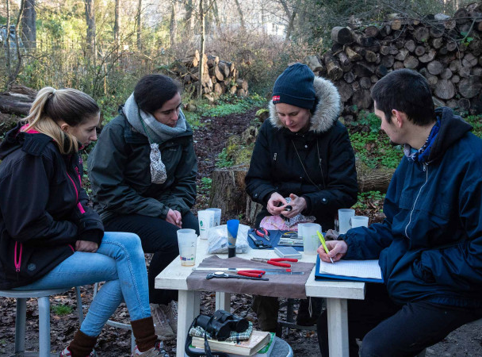
Création d’un réseau des Bagueurs.euses et Aides-Bagueurs.euses
AG CRBPO – 09/03/2024
Manon Ghislain et Hugo de Vergès

Slide 2
Sommaire
Contexte et mise en place d’un nouveau réseau
Fonctionnement du DISCORD
Points de Vigilances

Slide 3
1. Contexte et Objectifs
Beaucoup d’aides-bagueurs.euses chaque année
Manque d’une dynamique forte au sein du réseau de bagueurs
Peu d’échanges entre Bagueurs et Aides-Bagueurs
Objectif
Regrouper les Aides-Bagueurs.euses et Bagueurs.euses dans une même plateforme
Faciliter la communication entre Aides-Bagueurs et Bagueurs
Dynamiser un réseau

Slide 4
Mise en place d’un DISCORD

Slide 5
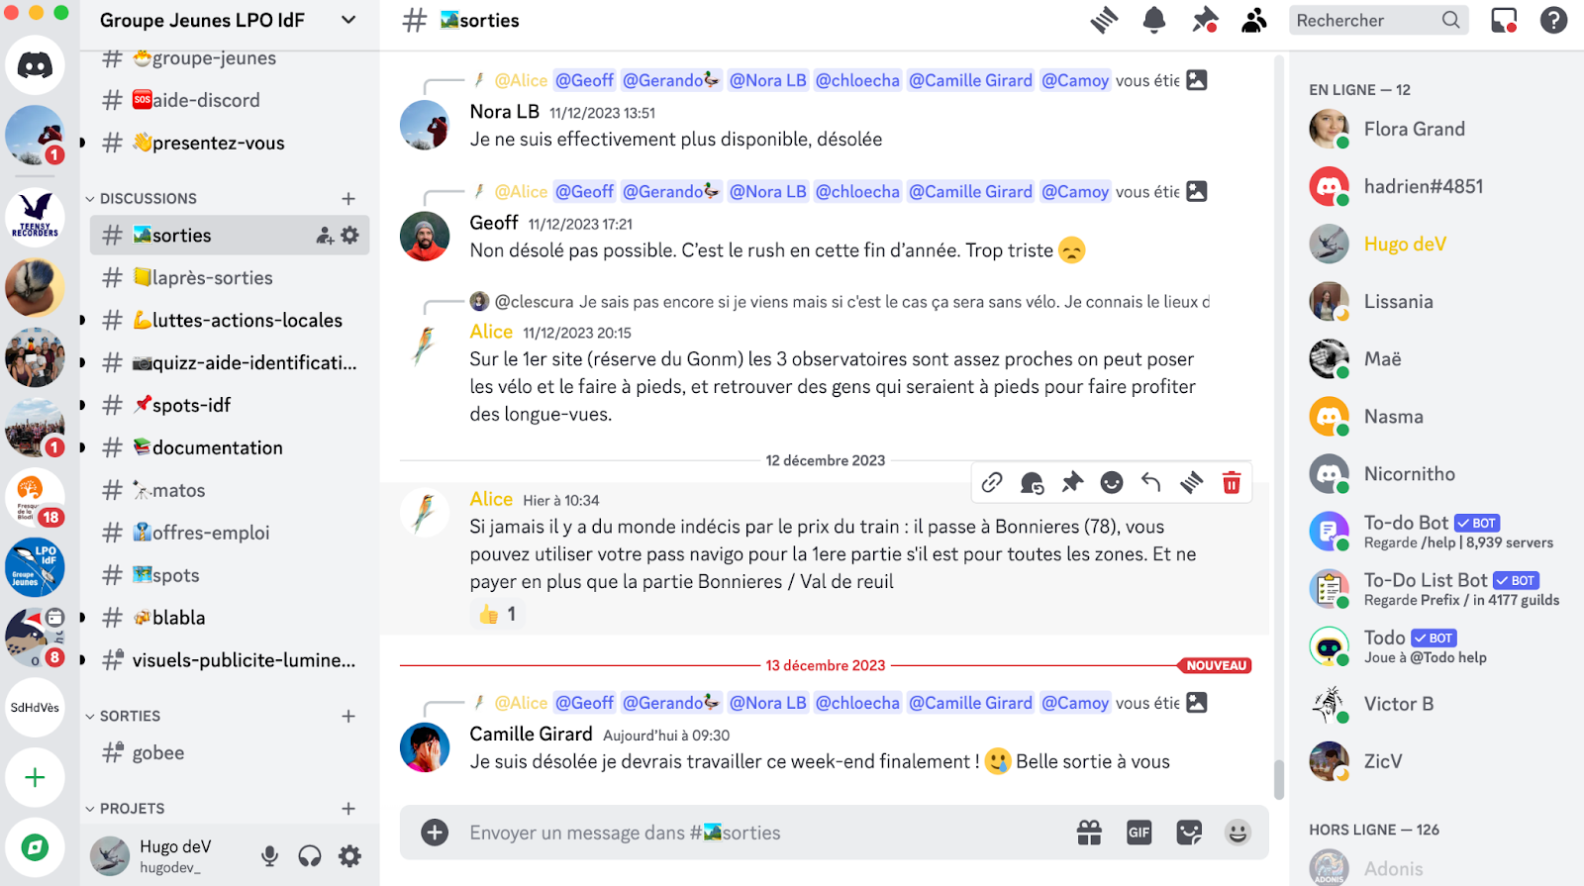

Slide 6
Processus d’entrée
1. Téléchargement de l'application sur ordinateur ou téléphone (IOS, Android)
2. Création d’un compte avec une adresse e-mail
3. Réponse à une question afin d’assigner un rôle
4. Avoir lu les règles du serveur DISCORD

Slide 7
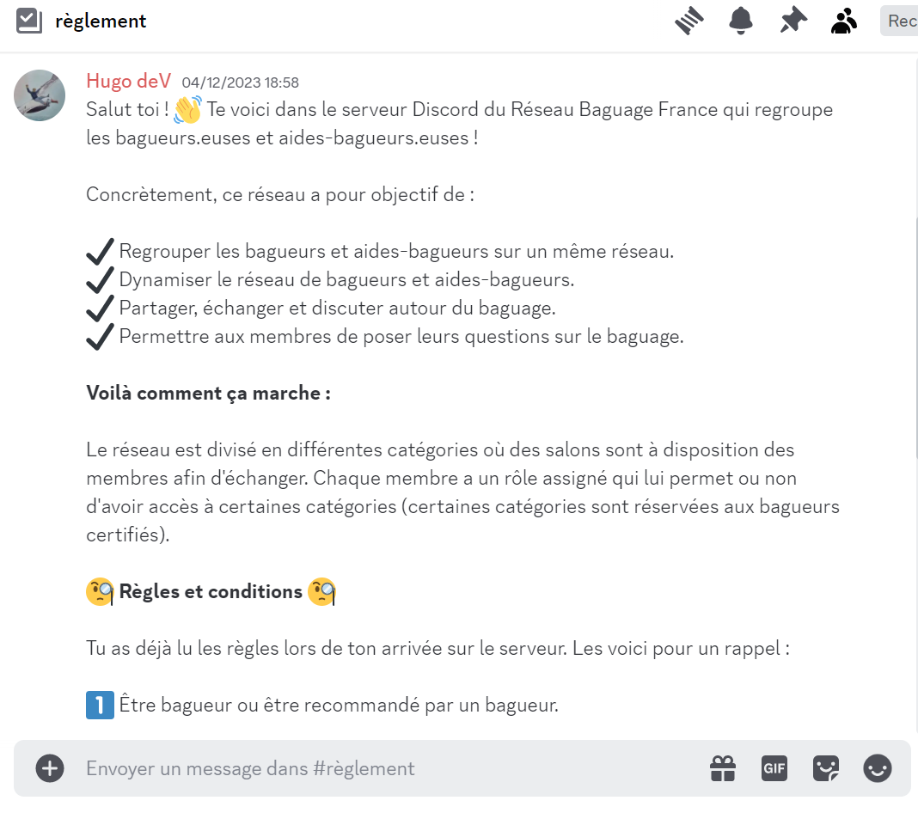
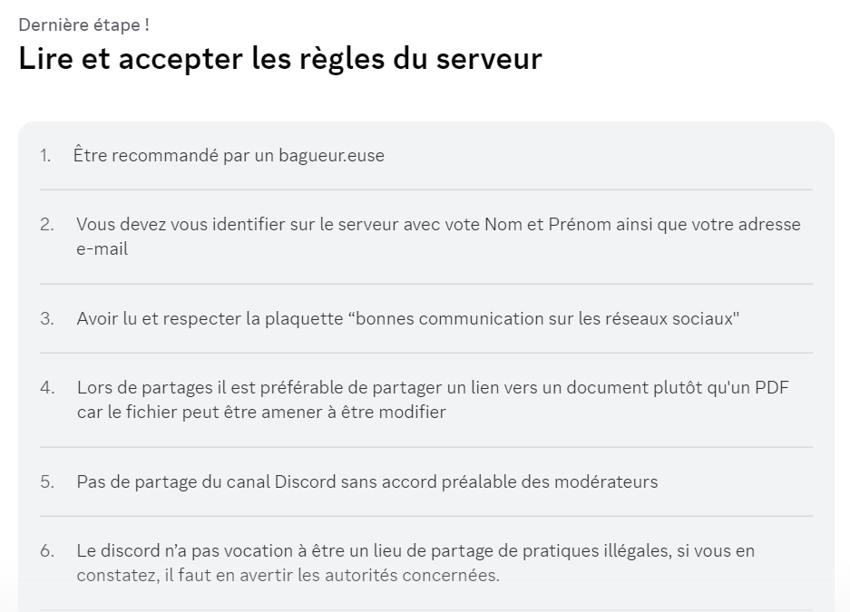
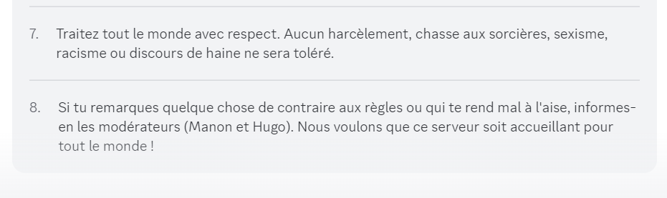
Notes:
Le réseau n’est pas un lieu de dénonciation de pratiques illégales
Pas de comptes anonymes, nom et prénom lors de l’accès au serveur discord

Slide 8
Les Rôles
Rôle BAGUEURS
Rôle AIDES-BAGUEURS
Accès complet à toutes les catégories et tous les salons
Parrainage auprès des modérateurs pour ajouts d’aides-bagueurs
Environnement dédié aux bagueurs
Accès restreint à certaines catégories
Accès aux salons régionaux
Nécessité d’être parrainé par un Bagueur

Slide 9
2. Fonctionnement du DISCORD
Les Catégories
Les Salons
Chaque catégorie correspond à une grande thématique
Les catégories regroupent des salons de discussions
Les BAGUEURS peuvent créer des catégories
Chaque salon correspond à une thématique précise
Les BAGUEURS peuvent créer des salons
Les salons permettent des discussions ouvertes

Slide 10
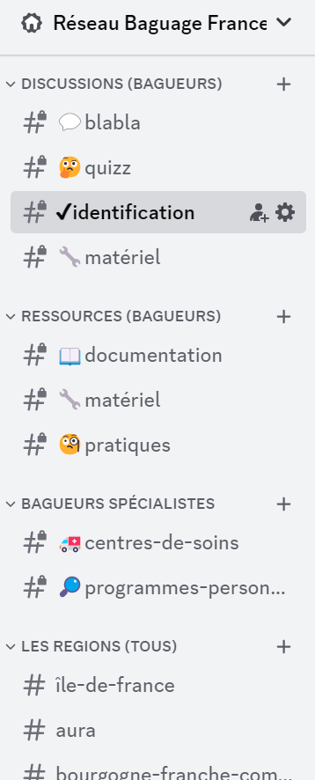
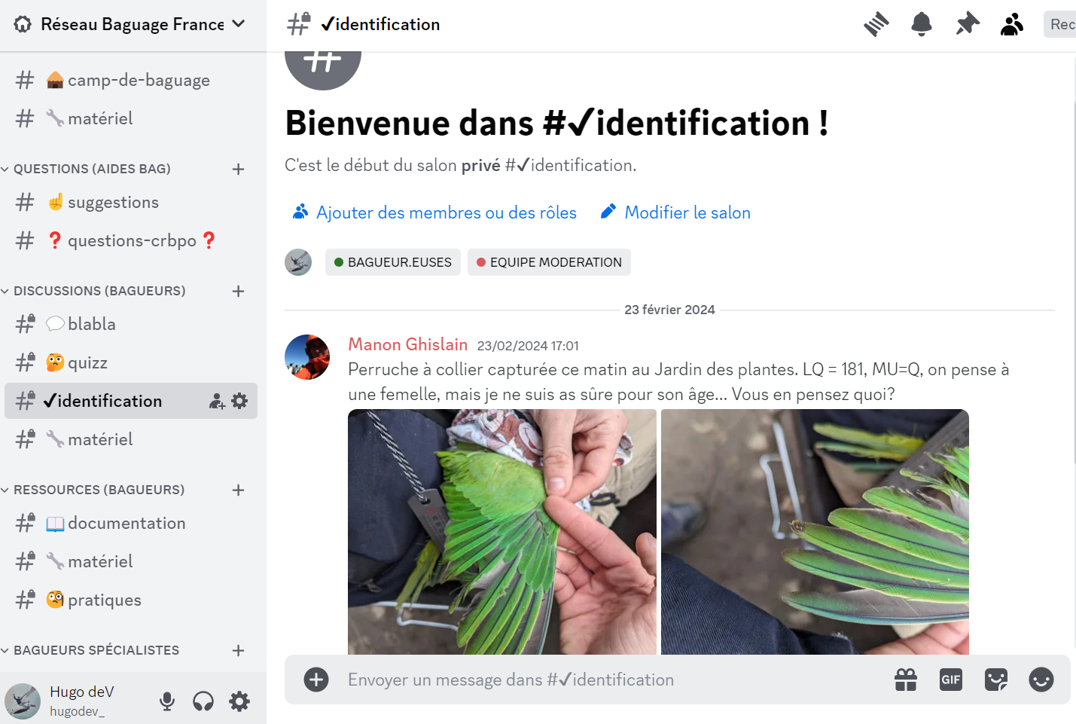
Les Catégories
Les Salons

Slide 11
Fonctionnement du DISCORD
A quoi sert ce réseau ? Encore un de plus ?
Centralisation des discussions, fichiers, échanges etc. dans une même plateforme
Archivage et recherche simplifiés comparé à des mailing-listes
Création de discussions régionales
Réunir Bagueurs et Aides-Bagueurs afin de fluidifier les échanges

Slide 12
Retour d’expérience

Slide 13
Points de Vigilances
Prise en main de l’outil
Organisation et fonctionnement du réseau encore à bien définir
Besoin de modération lors du lancement du réseau
Création d’une dynamique de réseau
Notes:
Ce réseau est le vôtre, c’est à vous de la faire vivre !

Slide 14
Les Ressources pour bien commencer
La charte du Réseau :
https://docs.google.com/document/d/1JMfhkFA1va2eTZnuYRU6mKldBlcRjvhcFdfTlFysvAs/edit?usp=sharing
Le guide du DISCORD :
https://support.discord.com/hc/fr/articles/360045138571-Guide-de-Discord-pour-d%C3%A9butants
Notes:
Charte

Slide 15
La Suite
Lancement du réseau
Ajout de tous les Bagueurs
Parrainage des Aides-Bagueurs
Suivi de la dynamique
Modération
Notes:
Suivi dynamique : soutenue et encouragé par le CRBPO sans être validé. Ce qui se dit dans le réseau n’engage que ses membres et en aucun cas le CRBPO

Slide 16
Exemple d’utilisation du Discord

Slide 17
Merci ! Pour toutes questions veuillez nous contacter
manon.ghislain@mnhn.fr et hugo.deverges@gmail.com

